Slide 1

Інтонація речень різних за метою висловлювання

Slide 2
Пригадайте!
Що таке речення?
Чим речення відрізняється від словосполучення? А від тексту?
Що таке текст?
Яка будова тексту?

Slide 3
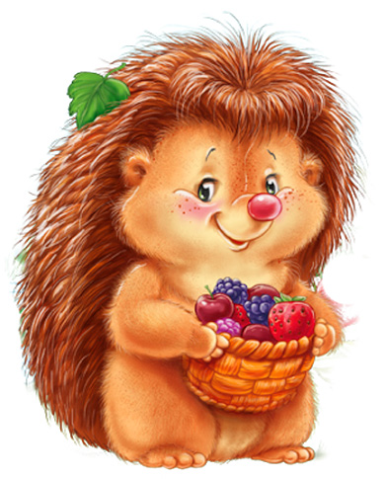
Сьогодні до нас на урок лісовий мешканець їжачок надіслав листа. Прочитайте його.
Любі друзі , ви давно не були у нашому лісі 3 настанням осені у нас все прекрасно Тільки якісь розбійники зруйнували мурашник А молоденька берізка всихає. Ранньою весною з неї виточили весь сік, а рану забули загоїти Допоможіть Ваш їжачок
Чого не вистачає у цьому тексті?
Поділіть текст на речення.
Про що забув їжачок?

Slide 4
Розгляньте схему!
Види речень за метою висловлювань
Розповідні
Мама подарувала мені маленького песика.
Я буду з ним гуляти.
Питальні
Ви любите кошенят?
Сьогодні зустрінемось у парку?
Спонукальні
Подаруй мені цуценя.
Негайно забери від мене свого собаку!

Slide 5
Вправа. Прочитати речення, правильно їх інтонуючи. З'ясувати вид кожного речення за метою висловлювання. Вказати речення окличні та неокличні.
Як швидко літо проминуло! Прийшла осінняя пора. Немов на крилах полинуло кохане літечко з двора!.. (Олена Пчілка.)
Що з того, що осіннім чарам прийде кінець?
Але в цю мить баштан жовтіє понад яром.
Куди ти ділась, річенько? Воскресни! У берегів потріскались вуста. (Л. Костенко.)
Як пахне хліб? Ви знаєте, як пахне хліб? Він пахне солодко, як пахнуть меду соти. (Л. Забашта.)

Slide 6
Вправа. Переписати. У кінці кожного речення поставити потрібний розділовий знак. Визначити вид кожного речення за метою висловлювання. Вказати окличні речення.
Беріть кошика і гайда в ліс Тільки приглядайтеся пильно Знаєте, які гриби хитруни З кожним грибником у піжмурки граються Красноголовці з осиками приятелюють Попід ліщиною ніби кріт купки нагорнув Розгрібайте обережно Там грузді причаїлися А он біля пеньків хороводи водять опеньки Учіться шукати тільки хороші гриби
За Г. Демченко.

Slide 7
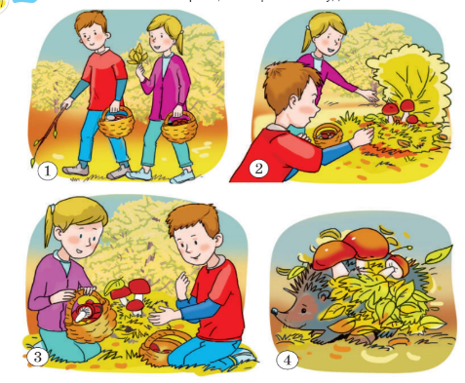
Творча вправа. Розгляньте комікс. Складіть невеликий тест, використовуючи різні речення за метою висловлювання.

Slide 8
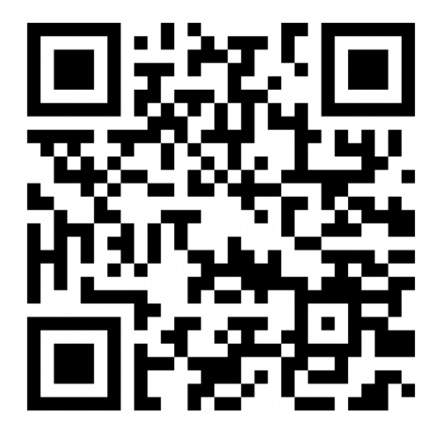
Самостійна робота.
Виконайте завдання на Всеосвіті, відсканувавши код.

Slide 9

Бажаю успіху!

